Slide 1
Детско-взрослый проект в старшей группе «Кошкин дом»
МБОУ «Гимназия» (дошкольное отделение), старшая группа «Лучики»
Воспитатель Московская С.В.

Slide 2
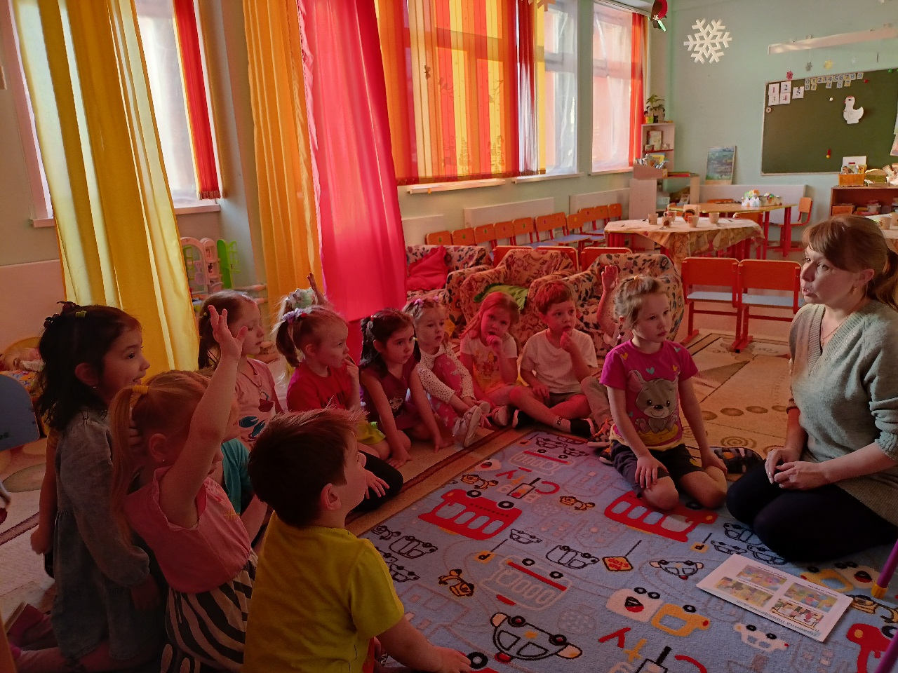
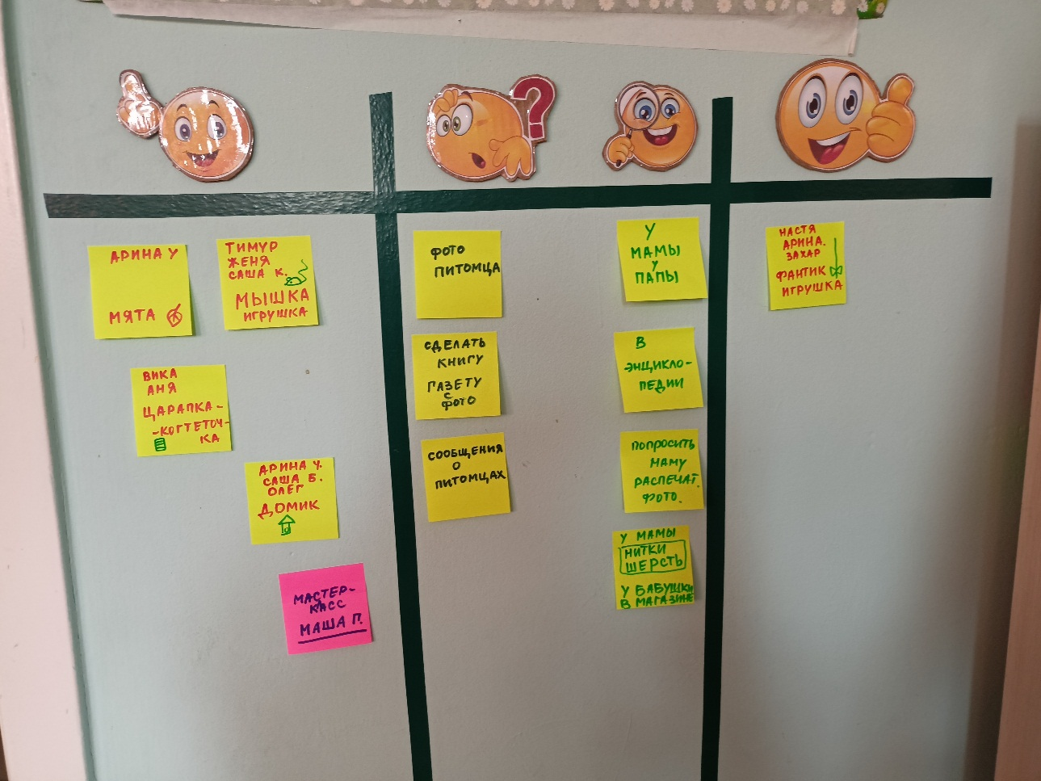
Идея поделиться историями о своих домашних питомцах появилась у детей во время обсуждения на утреннем круге предстоящего всемирного дня домашних животных. Ребятами было запланировано много дел и подарков для кошек, которые затем они объединили при изготовлении домиков.

Slide 3
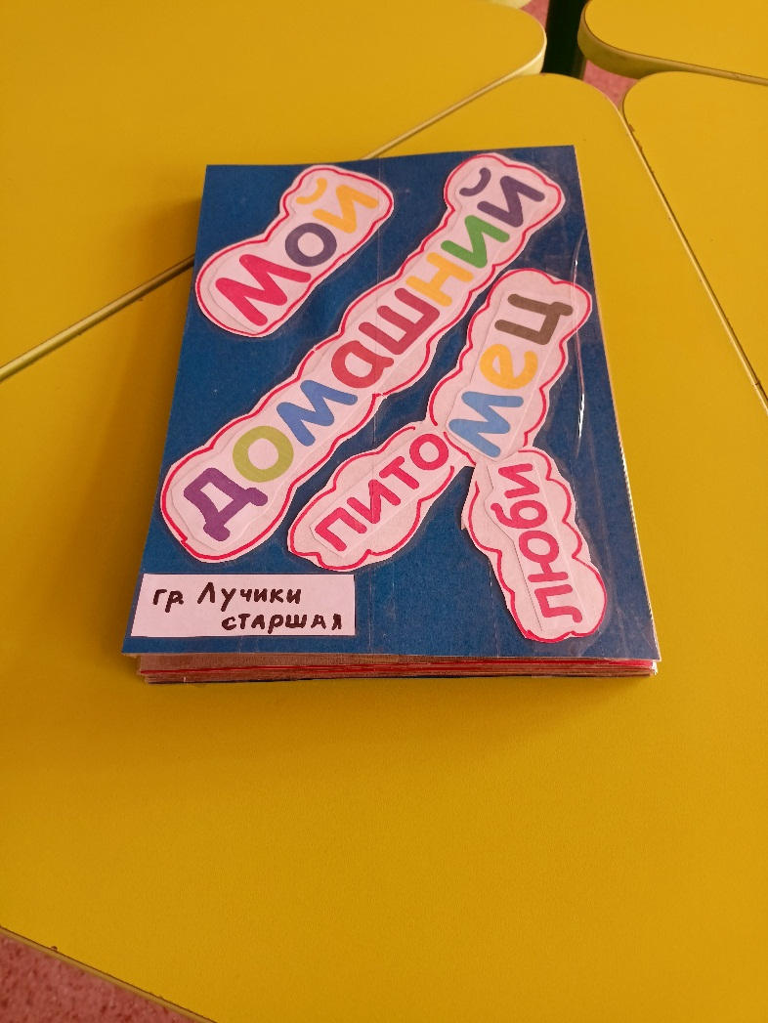
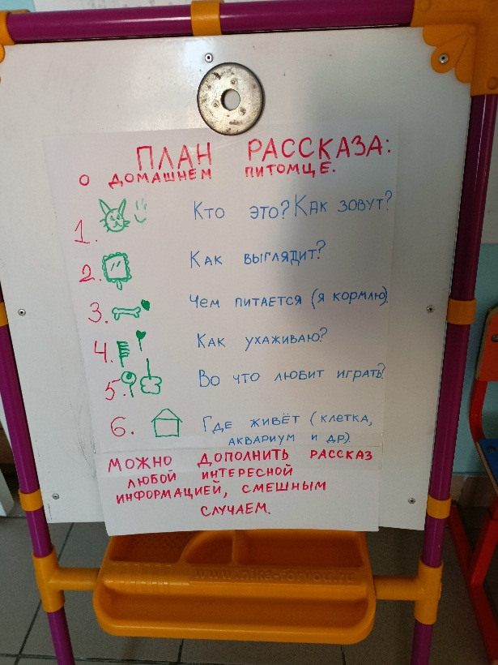
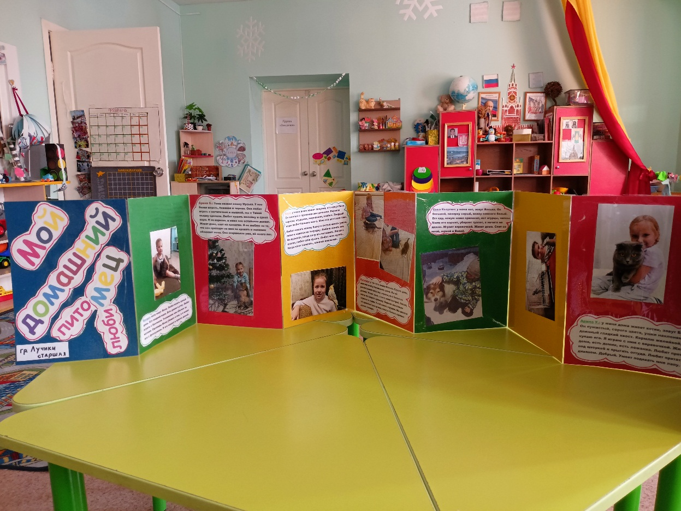
Вместе с ребятами мы составили план рассказа о домашнем питомце, используя понятные детям значки и символы. Собрали фото домашних питомцев и в итоге у нас появился фотоальбом с историями о своих питомцах.

Slide 4
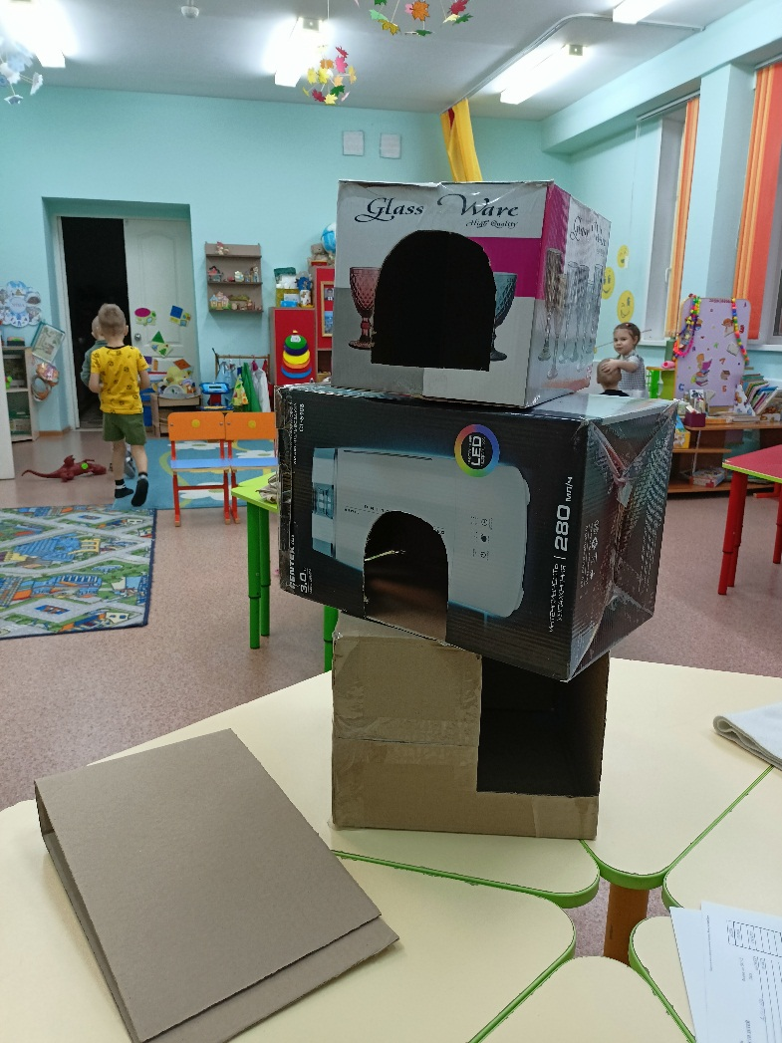
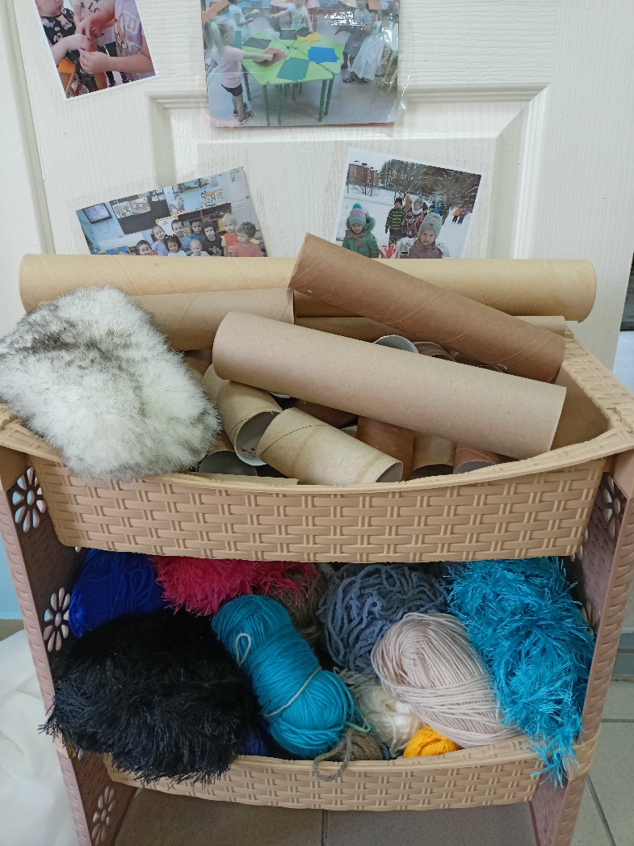
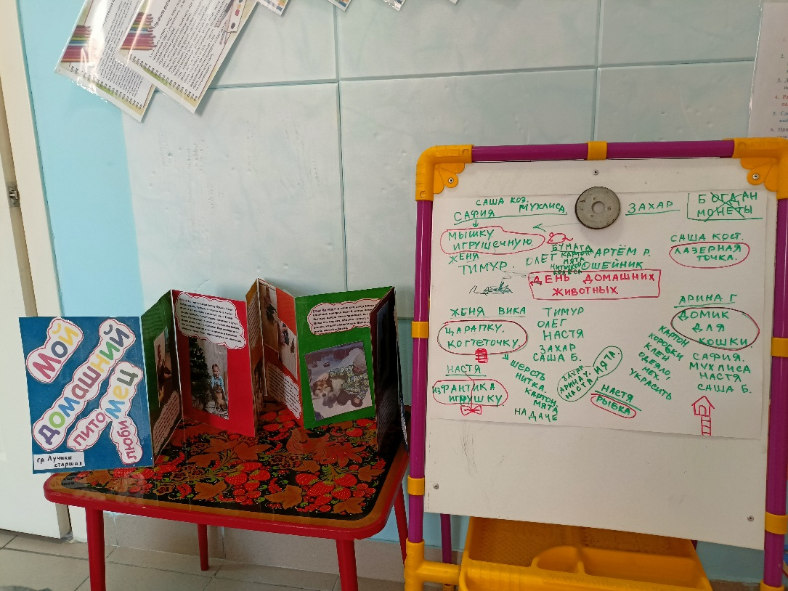
Подготовкой к изготовлению подарков ребята занялись вместе с родителями, собрали необходимые материалы: коробки, нитки, картон, пушистые ткани, бумагу, вату, фантики.

Slide 5
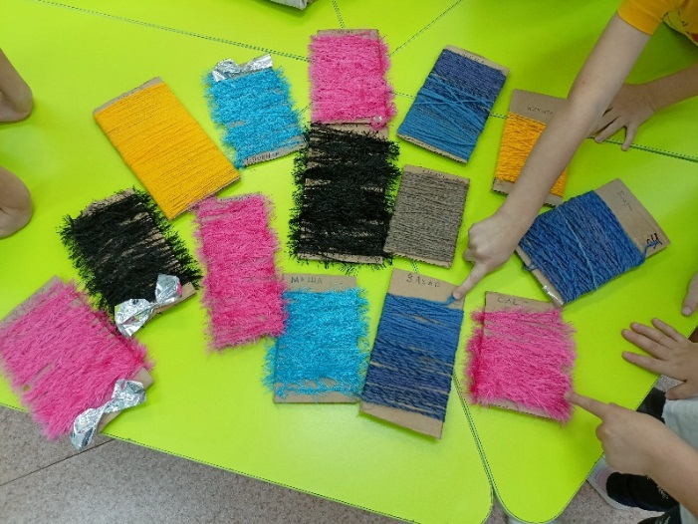
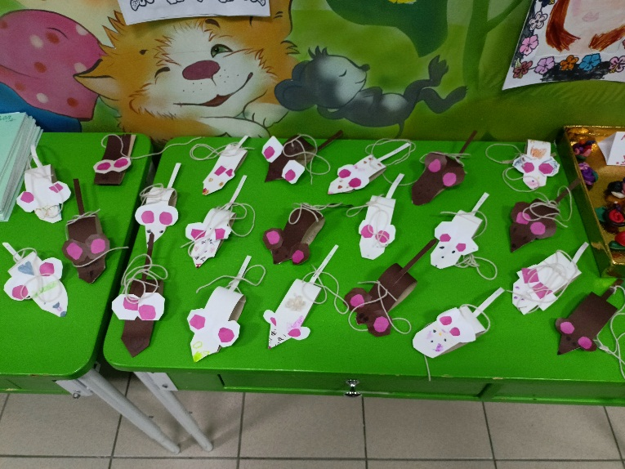
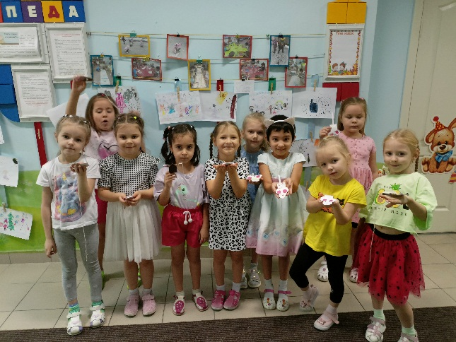
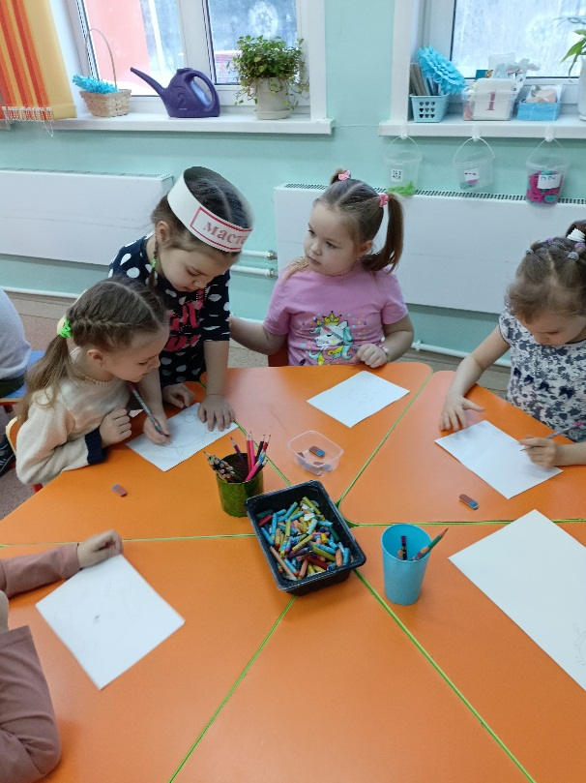
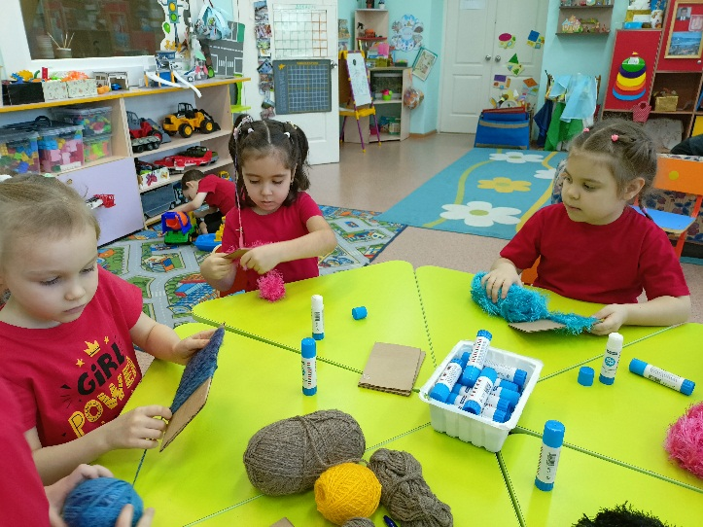
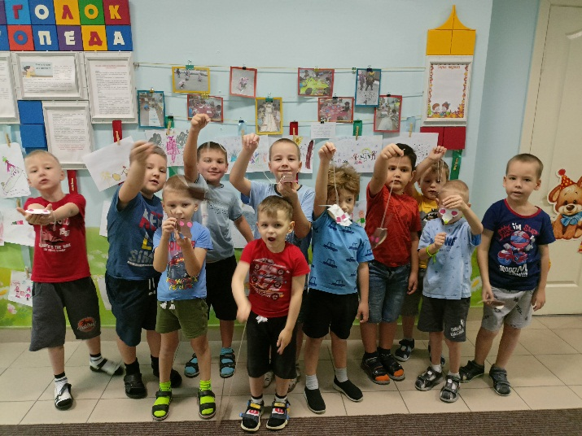
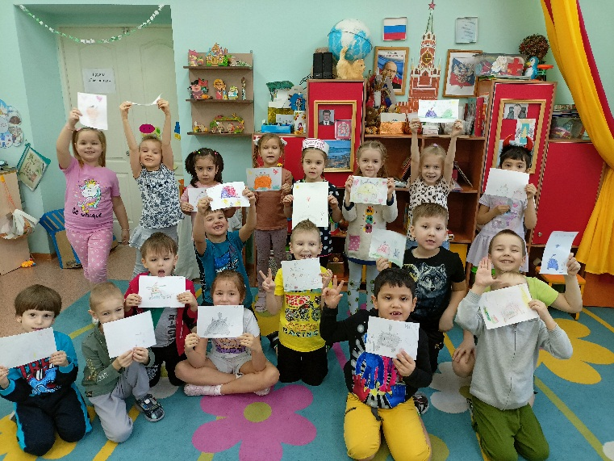
Подарки для кошек: царапки-когтеточки, игрушки-мышки, фантики на ниточках и портреты кошечек по проведенному детскому мастер-классу Маши Пядышевой.

Slide 6
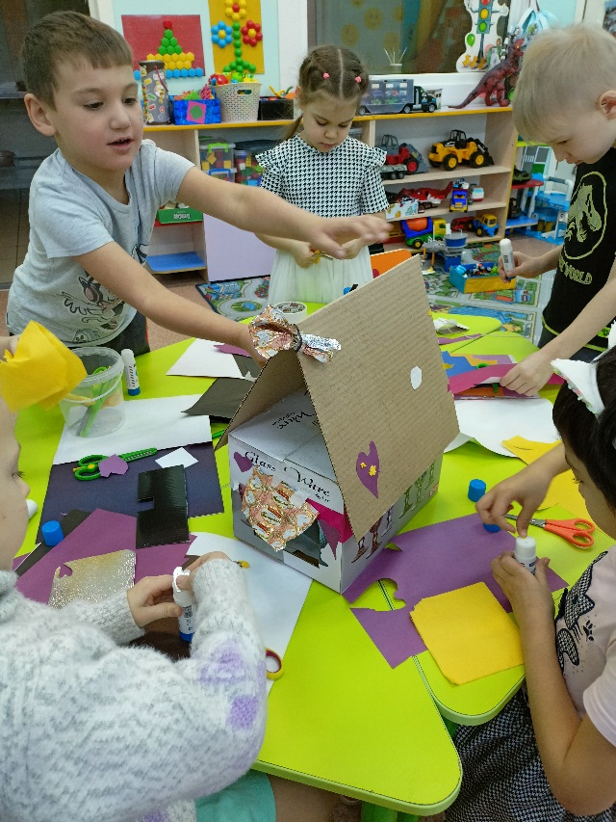
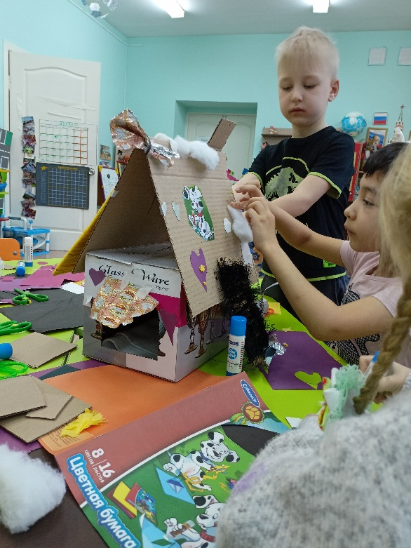
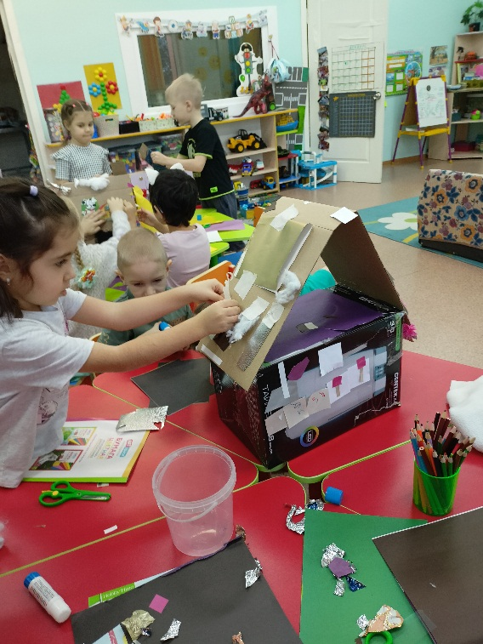
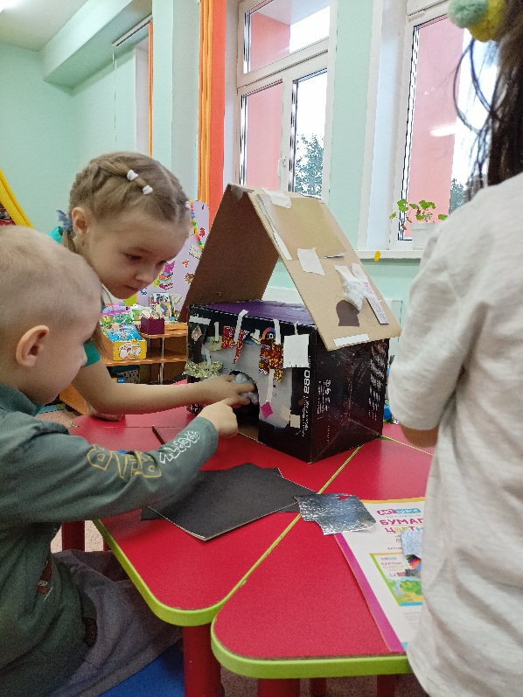
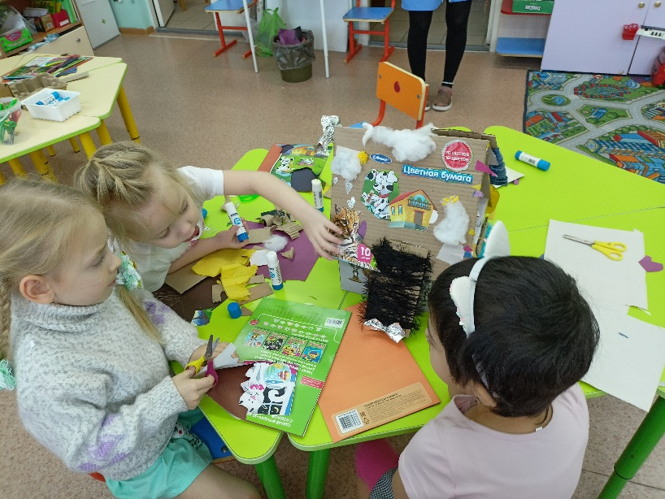
Завершающим этапом было изготовление домиков для кошек, для этого дети делились на компании по собственному предпочтению.

Slide 7
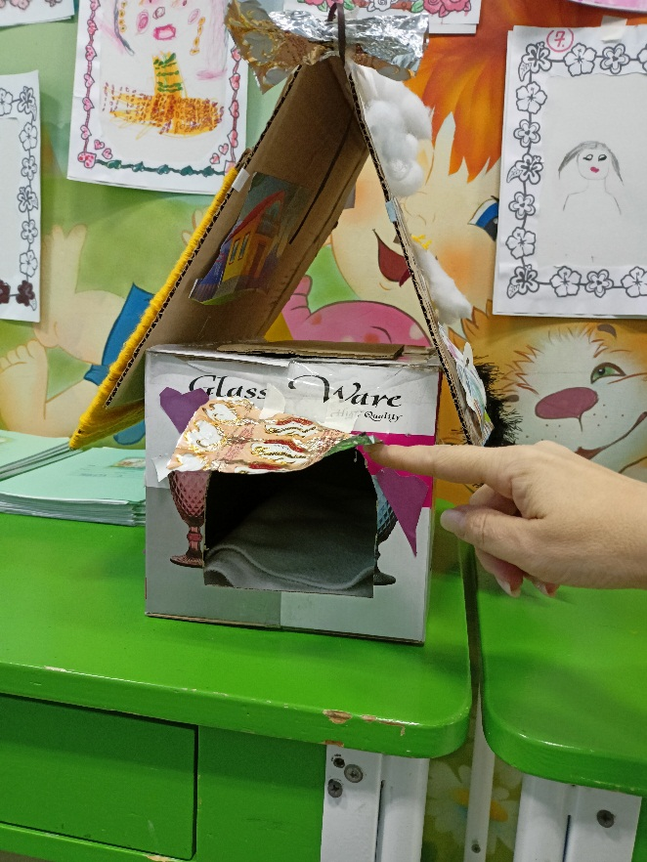
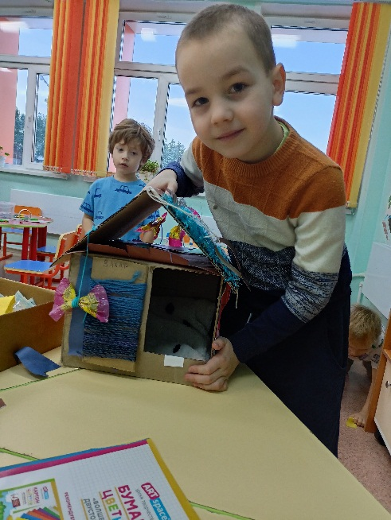
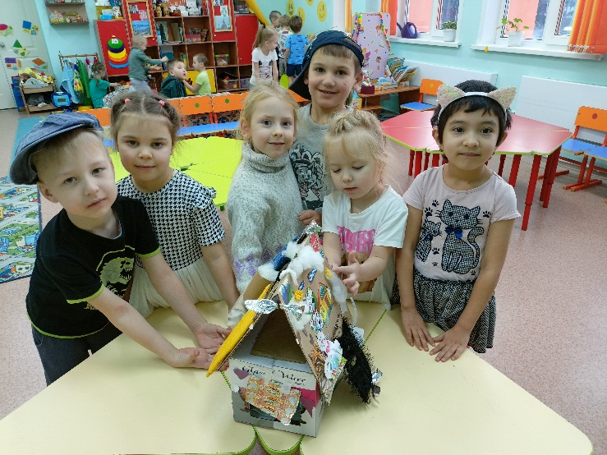
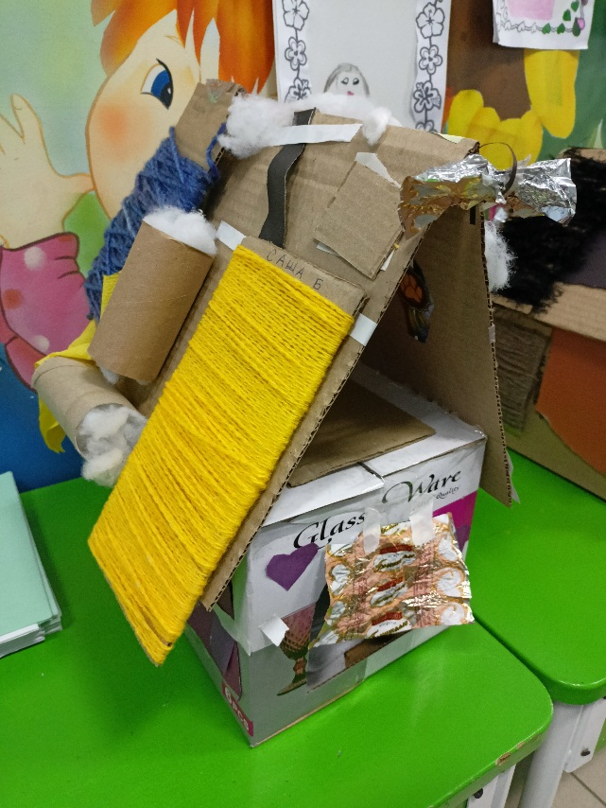
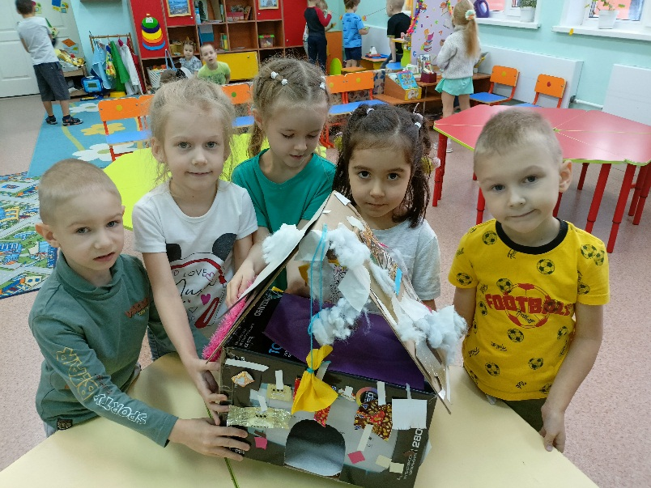
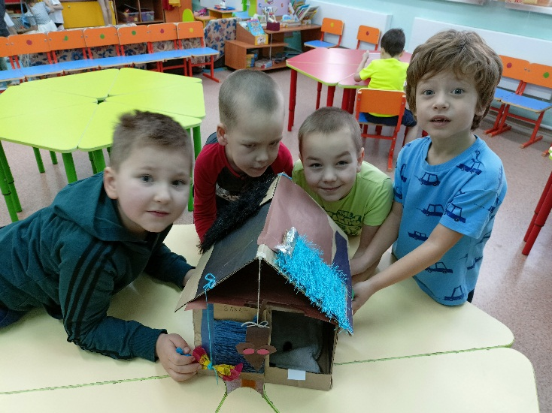
Вот такие домики получились. Каждая команда смогла представить свой дом ребятам.

Slide 8
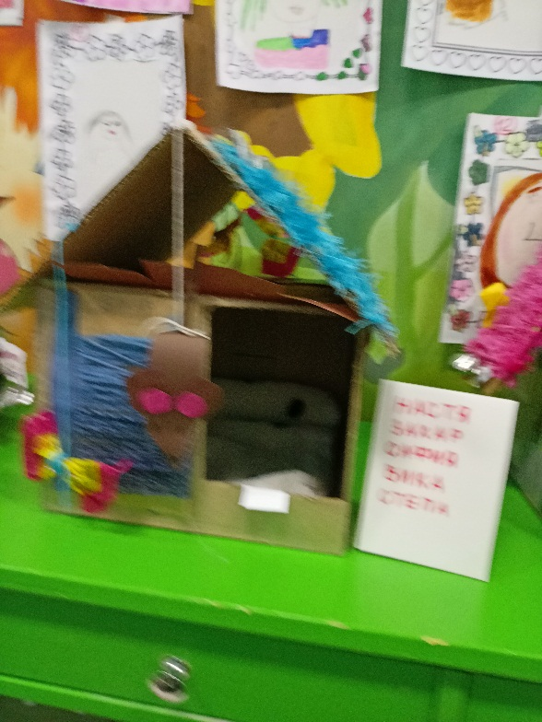
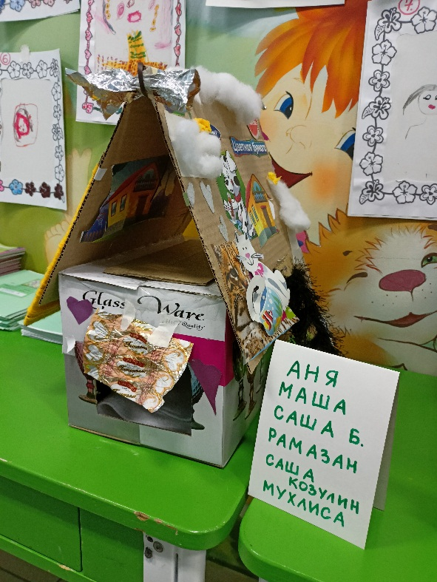
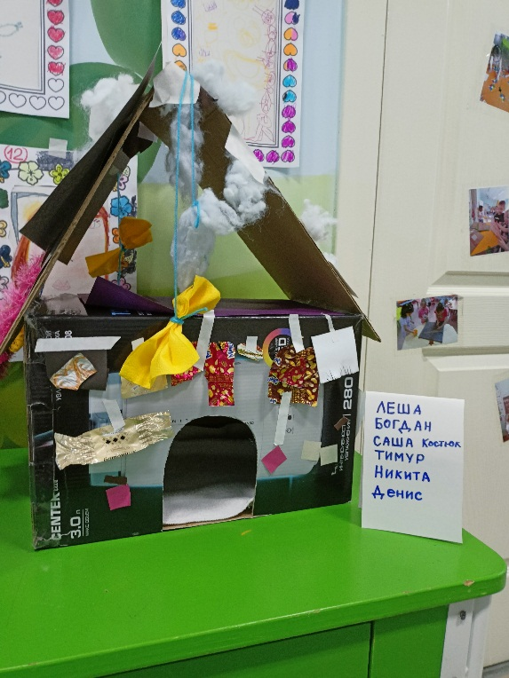

Slide 9
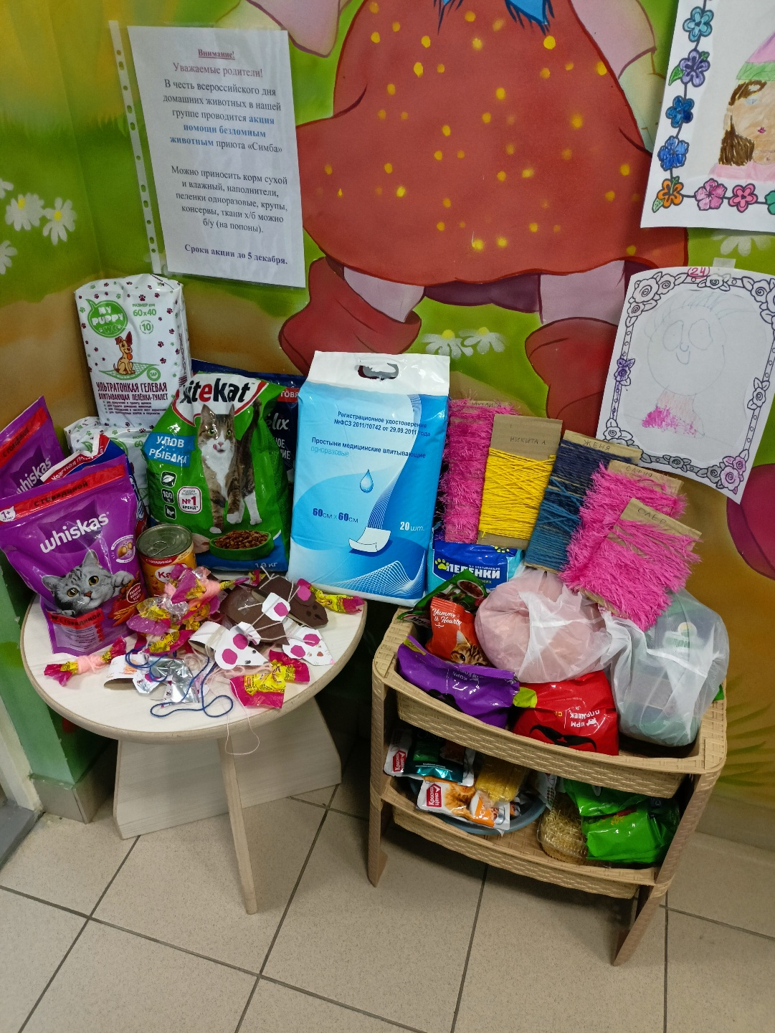
Домики ребята решили подарить бездомным кошкам общества защиты бездомных животных «Симба», для которого по инициативе ребят мы организовали сбор. Сюда же ребята положили те когтеточки и мышки, которые не вошли в состав домиков и не были забраны домой, своим домашним питомцам.

Slide 10
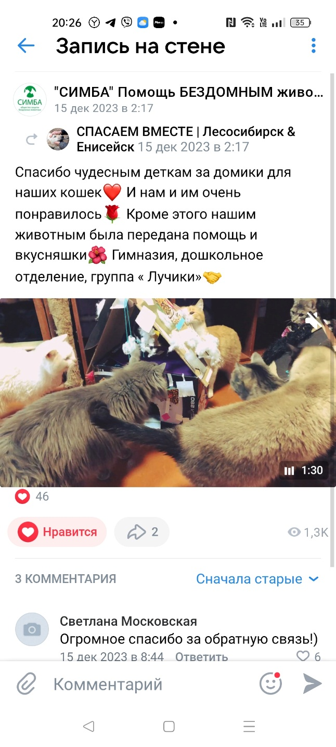
Все собранные и изготовленные подарки мы передали в общество защиты бездомных животных «Симба», в ответ для наших ребят сняли целый сюжет от благодарных кошечек и опубликовали его в сети ВК. Просмотрев его, ребята были очень рады, что их подарки пришлись по душе пушистым животным. Ссылка на видео: https://vk.com/wall-38575240_261134

